Slide 1
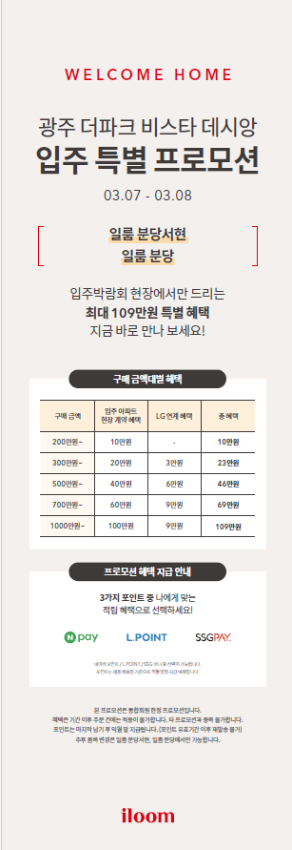
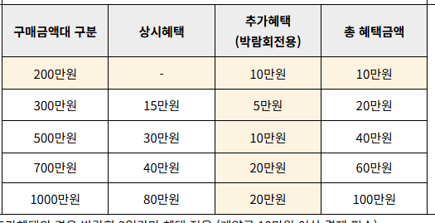
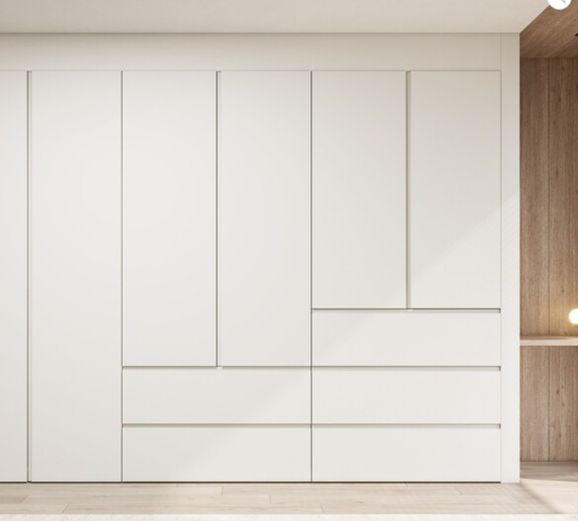
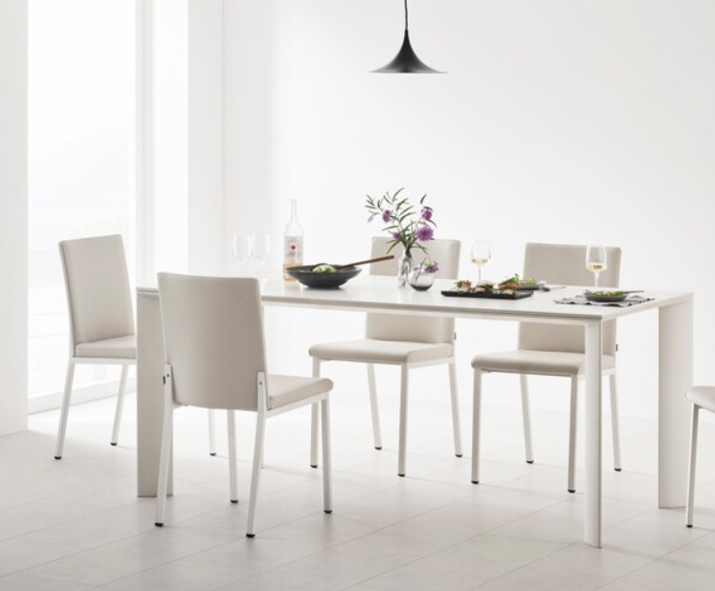
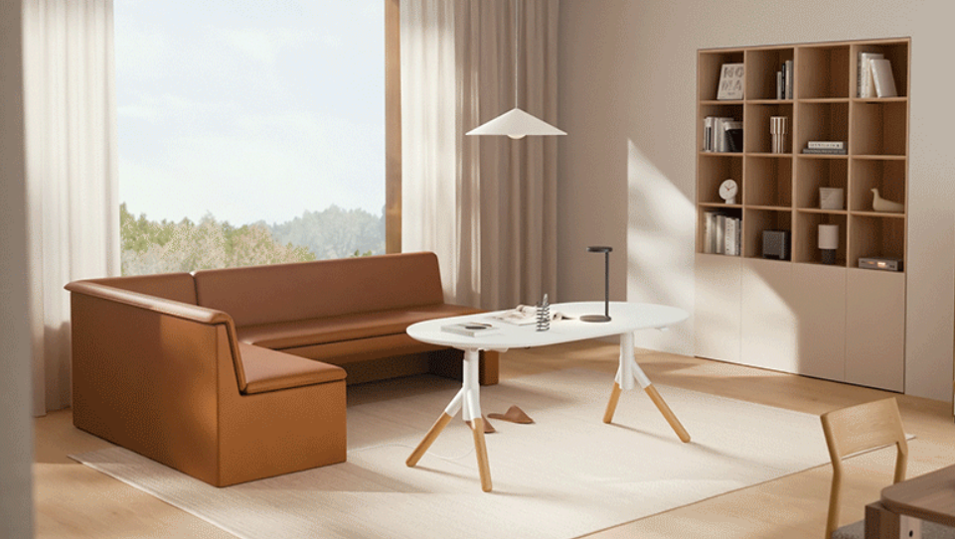
* 요청1 프로모션 안내
-X배너
가로600 세로1800
오산 세교 파라곤
입주 특별 프로모션
03.06 – 03.08
최대 100만원의 특별 혜택
매장명 삭제
현장 계약 혜택
입주 혜택
해당 내용 위치를 위로 올리고 아래에 혜택 내용 추가
세트 제품 구매 혜택
주방/ 거실/ 침실 내 일룸이 지정한 세트 구매 시
해당 세트 구매금액의 3% 추가 혜택
세트 2개 이상 시 총 세트 구매금액의 5% 혜택
(필요하다면 아래 이미지 활용)
내용 삭제

Slide 2

* 요청2 입주 축하 배너
-X배너
가로600 세로1800
오산 세교 파라곤
입주가구는 일룸 평택점에서 마련하세요.

Slide 3
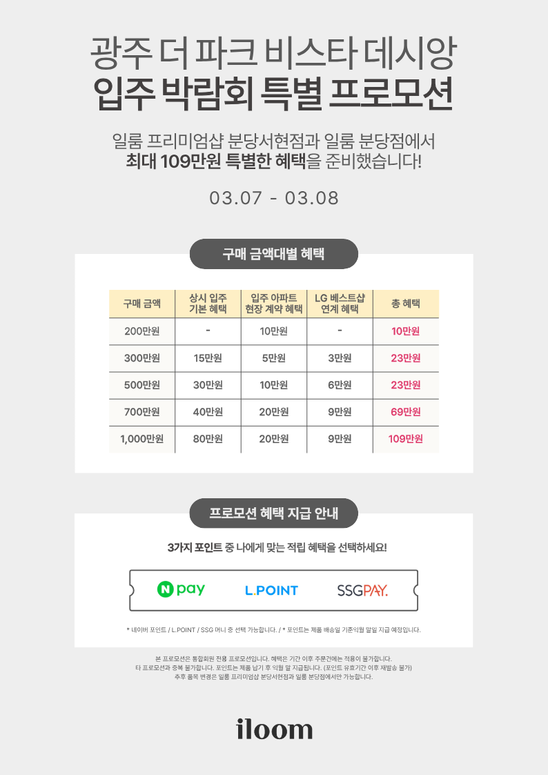
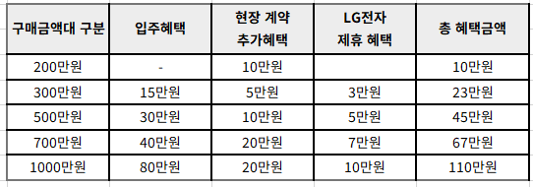
* 요청3 프로모션 안내POP
-A4 사이즈
오산 세교 파라곤
일룸 평택점
최대 110만원
03.06-03.08
삭제

Slide 4
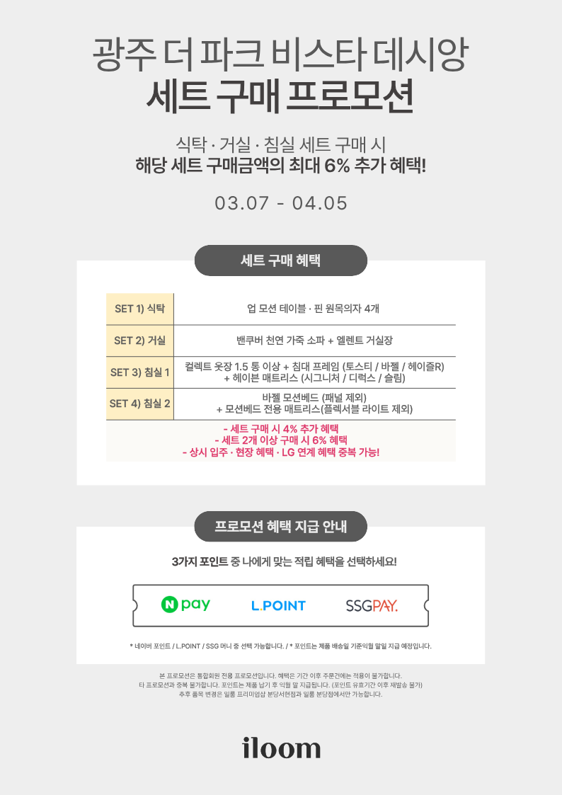
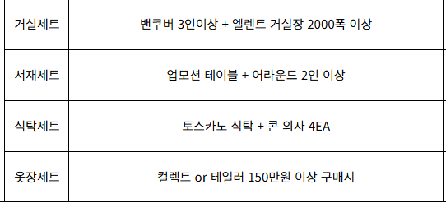
* 요청4 프로모션 안내POP
오산 세교 파라곤
특별 프로모션
-A4 사이즈
오산 세교 파라곤 입주민을 위한
특별한 혜택을 만나보세요
03.06-04.05
-세트 구매 혜택- 주방/거실/침실 내 일룸 추천 세트 구매시
해당 세트 구매금액의 최대 5% 추가혜택
(1세트- 3% , 2세트 이상 5% 혜택 제공)
-입주자 카페 후기 작성 혜택-
나눌수록 더욱 커지는 혜택을 소개합니다.
입주민 커뮤니티에
상담 / 구매 후기
작성 시 선착순 20명 한정
신세계 상품권 1만원 증정
밴쿠버 소파
어라운드 소파
컬렉트 옷장
테일러 드레스룸
위에 처럼 시리즈명 뒤에
품목종류을 넣어주세요.
삭제

